Slide 1

الثورانات البركانية

Slide 2

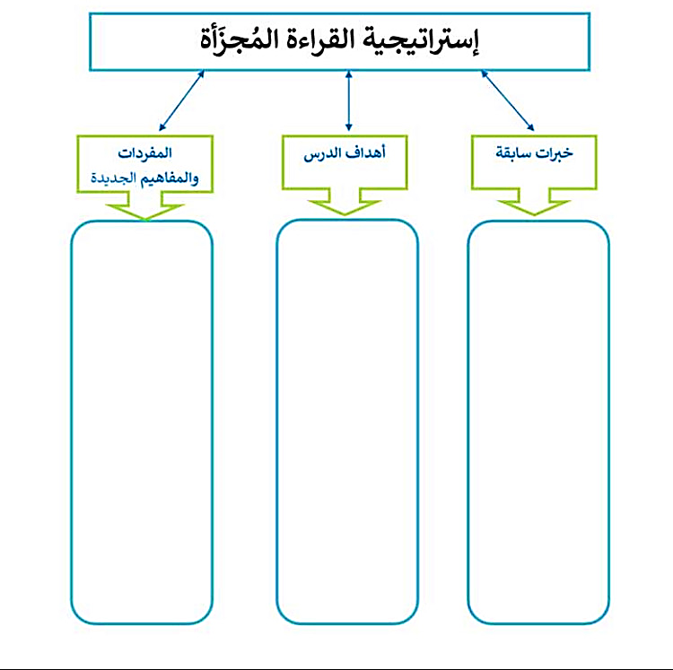
تصفحي الدرس واملئي المخطط الذي أمامك:

Slide 3
الثورانات البركانية
تحدد مكونات الصهارة خصائص الثوران البركاني .
الفكرة الرئيسة
1- توضح كيف يؤثر نوع الصهارة في النشاط البركاني .
2- تصف دور الضغط والغازات الذائبة في الثورانات البركانية.
3- تتعرف المواد التي تقذفها الثورانات البركانية .
أهداف الدرس
البازلتية : ترتبــط مــع نــوع من الصخور الغنية بالمعــادن الداكنة التي
تحتوي على الماغنسيوم والحديد.
مراجعة المفردات
اللزوجة
المقذوفات البركانية الصلبة
تدفق الفتات البركاني
المفردات الجديدة

Slide 4

الربط بالخبرة السابقة
عصف ذهني
درستي سابقا مكونات الصهارة , اذكريها ؟
صخور منصهرة و بلورات معدنية و غازات

Slide 5

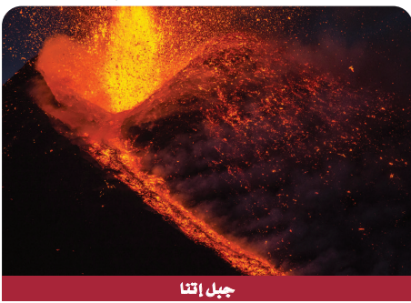
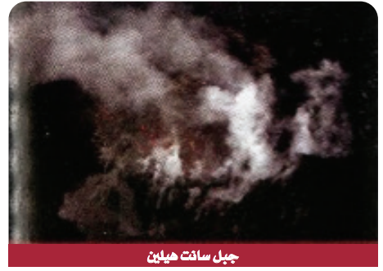
التفكير الناقد
ما الذي يجعل بعض الثورانات البركانية هادئة أحيانا و شديدة الانفجار أحيانا أخرى ؟
لأنها تعتمد على مكونات الصهارة , فهناك نوعين من اللابة : لابة رقيقة و منخفضة اللزوجة وتتدفق بسرعة , و لابة سميكة و لزجة تتدفق ببطء .

Slide 6


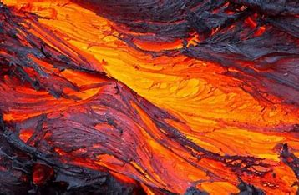
أفكر - أجيب
ما العوامل التي تؤثر في تشكل الصهارة ؟
2- الضغط
1- درجة الحرارة
يزداد الضغط بزيادة العمق بســبب زيــادة وزن الصخور، إلا أن زيادة الضغط تؤدي إلى رفع درجة الانصهار ,
و يفسر عامل الضغط ســبب انصهار
معظم الصخور أسفل القشرة الأرضية وأعلى الستار.
تنصهر معظم الصخور ضمــن مدى من درجات الحرارة يتراوح بــين C ˚800
و C˚1200 ويعتمد ذلك عــلى مكوناتها والضغط الواقع عليها ووجود الماء فيها.

Slide 7

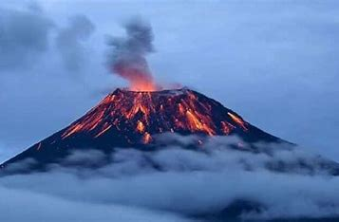
أفكر - أجيب
ما العوامل التي تتحكم في مكونات الصهارة ؟
تفاعلها مع صخور القشرة الأرضية
درجة حرارتها
الضغط الواقع عليها
كميات الغازات الذائبة فيها
محتواها من السيليكا

Slide 8
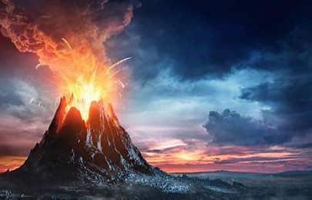
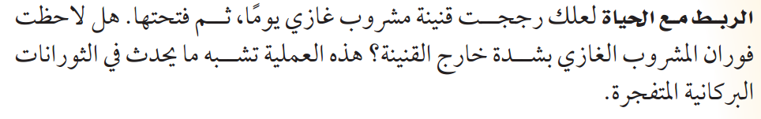
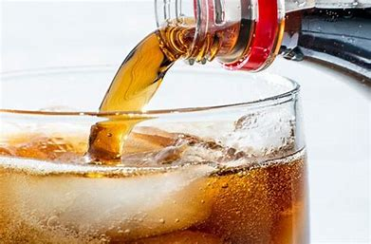
الربط بالواقع
متى يزداد فوران المشروب الغازي ؟
بزيادة كمية الغازات فيه , و بنفس الطريقة يزداد البركان ثورانا و انفجارا بزيادة كميات الغازات المحصورة في اللابة .
ما أهم الغازات في الصهارة ؟
بخار الماء – ثاني أكسيد الكربون – ثاني أكسيد الكبريت –
كبريتيد الهيدروجين .

Slide 9
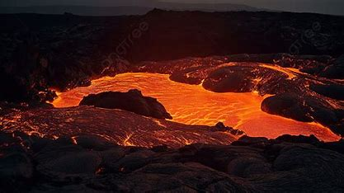

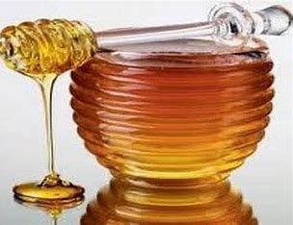
الربط بالكيمياء
العسل , لأنه يقاوم التدفق بسبب قوى التجاذب القوية بين جسيماته .
ماذا تسمى مقاومة المواد للتدفق ؟
اللزوجة .

Slide 10

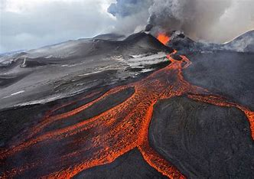
السبب – النتيجة
عزيزتي فسري لماذا تزداد لزوجة الصهارة ؟
السبب | النتيجة
 | صهارة عالية اللزوجة
تزداد اللزوجة بانخفاض درجة الحرارة
و وجود محتوى عالي من السيليكا .

Slide 11



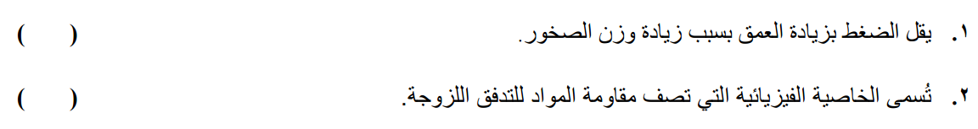
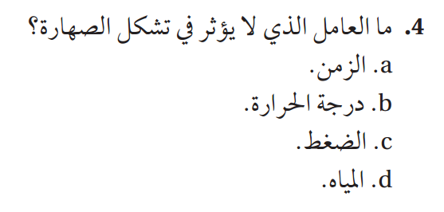
تقويم بنائي
صح أم خطأ ؟
صفحة 223
×
√

Slide 12

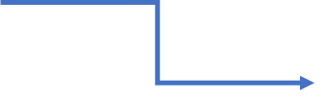
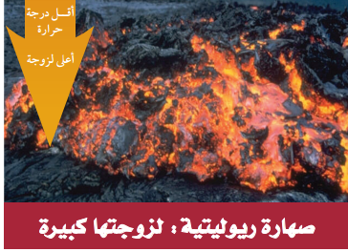
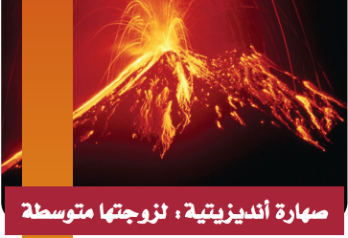
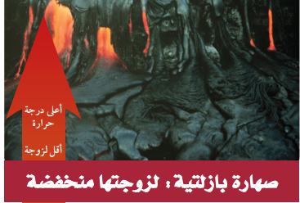
الخرائط الذهنية
عزيزتي عددي أنواع الصهارة :
أنواع الصهارة
3- صهارة ريوليتية
2- صهارة أنديزيتية
1- صهارة بازلتية

Slide 13

تحديد أوجه الشبة و الاختلاف
عزيزتي قارني بين أنواع الصهارة حسب الأوجه التالية ؟
أوجه المقارنة | الصهارة البازلتية | الصهارة الأنديزيتية | الصهارة الريوليتية
طريقة التكون
كمية السليكا
اللزوجة
نوع الثورانات
مثال
تتكون عندما تمتزج الصهارة مع صخور القشرة القارية العلوية الغنية بالسليكا و الماء .
تتكون عندما تنصهر صخور الستار العلوي و يتفاعل قلبل منها مع صخور القشرة الأرضية العلوية .
مصدرها مواد القشرة المحيطية أو الروسبيات
كثيرة تزيد على 60%
متوسطة بين 50% -60%
قليلة
عالية
متوسطة
منخفضة
انفجارات عنيفة
متوسطة الانفجارات
هادئة دون انفجارات
جبل حرة شامة في
السعودية
بركان تامبورا في اندونيسيا
حرة كشب غربي المملكة

Slide 14
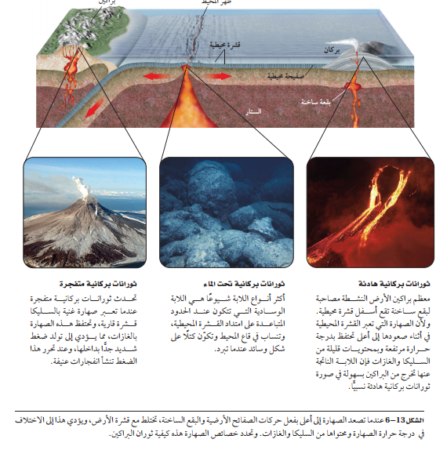
قراءة الشكل – المناقشة
تصنف الكيفية التي تثور بها البراكين حسب درجة حرارة الصهارة و محتواها من السيليكا و الغازات إلى :
1 - ثورانات بركانية هادئة
1 - ثورانات بركانية تحت الماء
1 - ثورانات بركانية متفجرة

Slide 15
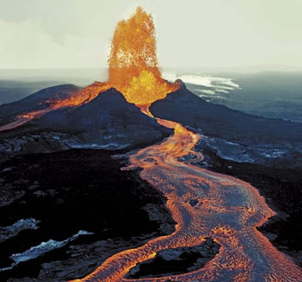
التفكير الناقد
لماذا تحدث الثورانات البركانية المتفجرة ؟
لأن اللابة في القناة تكون لزجة فلا تتدفق من فوهة البركان بسهولة بل تتراكم فيها الغازات إلى أن تخرج في صورة انفجارات عنيفة .

Slide 16


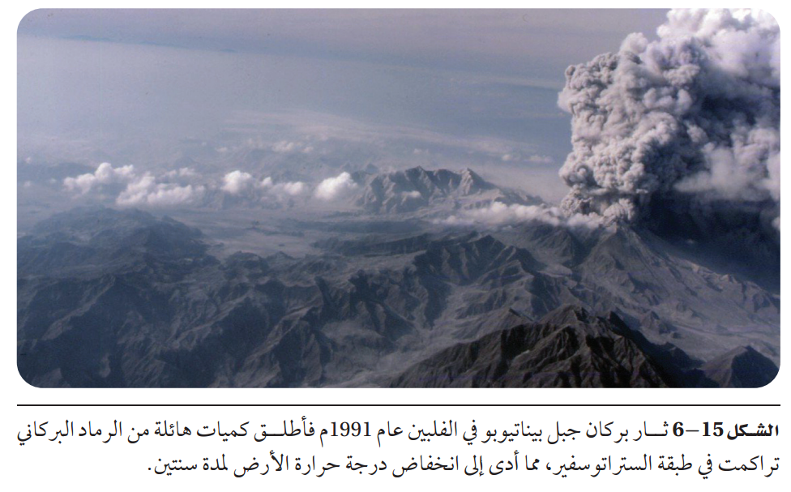
الأسئلة و الإجابات – قراءة النص
ماذا تسمى المواد التي تقذفها البراكين ؟
المقذوفات البركانية الصلبة .
على ماذا يعتمد تصنيفها ؟
تصنف بحسب حجمها.
ما أنواع المقذوفات البركانية الصلبة ؟
1 – الرماد البركاني
2 – الكتل البركانية

Slide 17

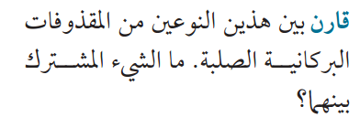
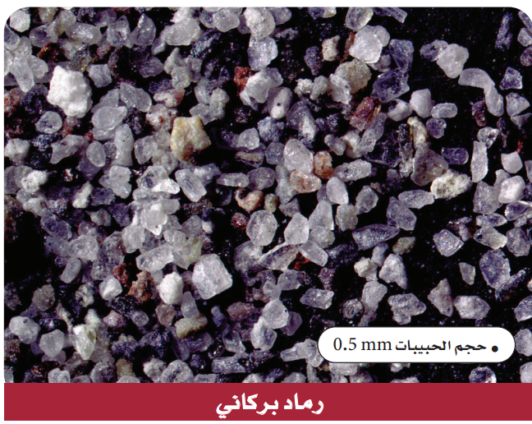
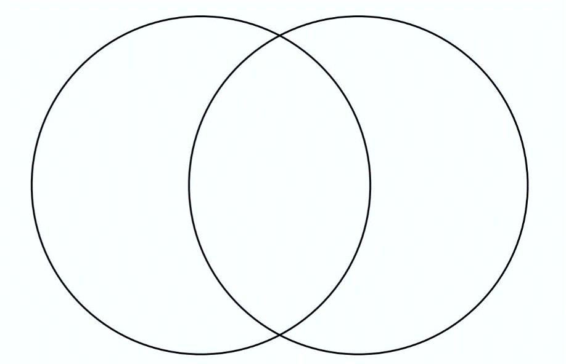
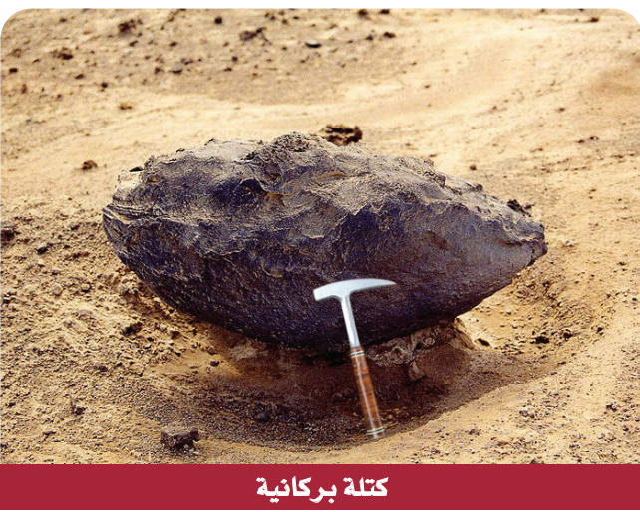
المقارنة
سؤال الشكل 6-14
الكتل البركانية
الرماد البركاني
كلاهما من المقذوفات البركانية الصلبة .
قطع ذات كتل
أكبر و تتفاوت في أحجامها .
قطع صغيرة يقل
قطرها عن 2 ملم .

Slide 18

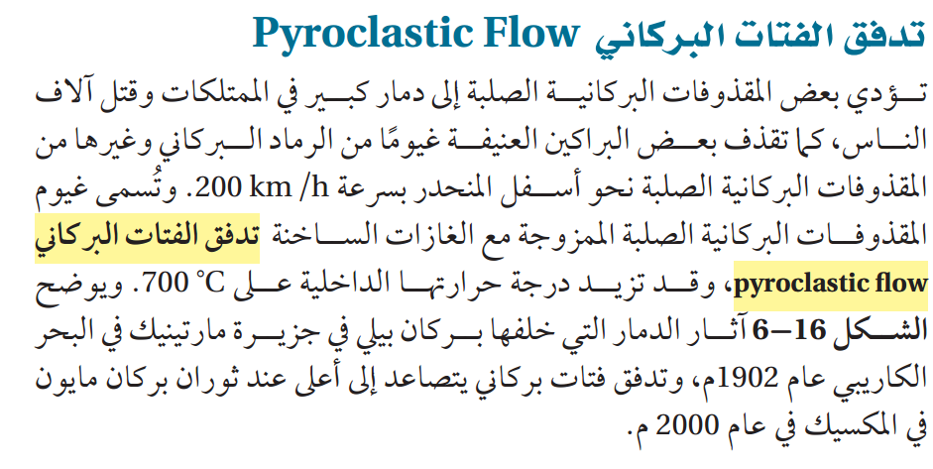
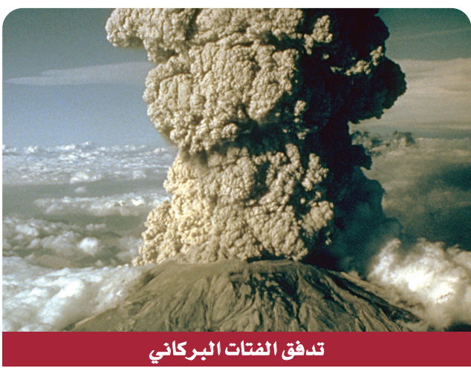
القراءة الفعالة
عزيزتي اقرئي النص العلمي التالي و أجيبي عن السؤال التالي :
ماذا يقصد بتدفق الفتات البركاني ؟

Slide 19
التقويم الختامي
اختاري الإجابة الصحيحة في كل مما يأتي :
صهارة تتفاعل بكميات قليلة مع صخور القشرة الأرضية و محتواها قليل من السليكا و تتدفق بسهولة وتثور بصورة هادئة دون انفجارات :
أ | أنديزيتية | ب | بازلتية | ج | معدنية | د | ريوليتية
تسمى المواد التي تقذفها البراكين :
أ | المقذوفات البركانية الصلبة | ب | تدفق الفتات البركاني | ج | الصهارة | د | اللابة
تسمى المقذوفات البركانية الصلبة التي يقل قطرها عن 2ملم بـ :
أ | الكتل البركانية | ب | الصخور | ج | الفتات البركاني | د | الرماد البركاني

Slide 20
انتهى أسأل الله أن ينفع به
اعداد و تصميم أ . شيخه المطيري

